Slide 1


Obchodní akademie, Střední odborná škola a Jazyková škola s právem státní jazykové zkoušky,
Hradec Králové
Autor: | Mgr. Zdeněk Šmíd
Název materiálu: | VY_32_INOVACE_2_FYZIKA_16 Elektronika
Téma sady: | Fyzika
Obor, ročník: | Obchodní akademie 1. ročník
Datum vytvoření: | listopad 2013
Anotace: | Stručný přehled, elektronické součástky, použití
Metodický obsah: | Výklad nového učiva.

Slide 2
Obsah prezentace
Elektronika
Polovodičová dioda
Tranzistor
Integrovaný obvod

Slide 3
Elektronika
technický obor, který studuje a využívá přístrojů fungujících na principu řízení toku elektronů nebo jiných elektricky nabitých částic
rozvinula se v průběhu dvacátého století
slouží ke zpracování informací, přenosu zpráv, hudby, obrazu aj.

Slide 4
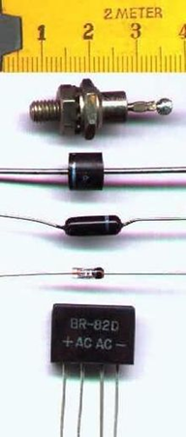
Polovodičová dioda
elektrotechnická součástka, jejímž úkolem v elektrickém obvodu je propouštět elektrický proud jedním směrem
základ – P-N přechod
typy – fotodioda, LED, Zenerova dioda
použití
usměrňovací dioda (usměrnění střídavého proudu)
LED dioda (zdroj světla, signalizace)
Fotodioda (sluneční články, fotobuňky)

Slide 5
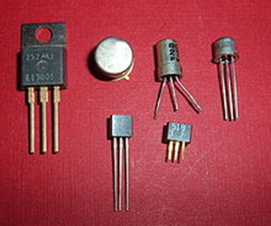
Tranzistor
polovodičová součástka, kterou tvoří dvojice přechodů PN
tři konektory - kolektor, báze a emitor
použití – zesilovače signálů

Slide 6
Integrovaná obvod
složité elektronické obvody složené z velkého množství polovodičových prvků (diod, tranzistorů, rezistorů aj.)
výroba – přímé nanášení a leptání vrstev
s různou vodivostí na polovodičovou destičku
mikroprocesor – programovatelný integrovaný obvod

Slide 7
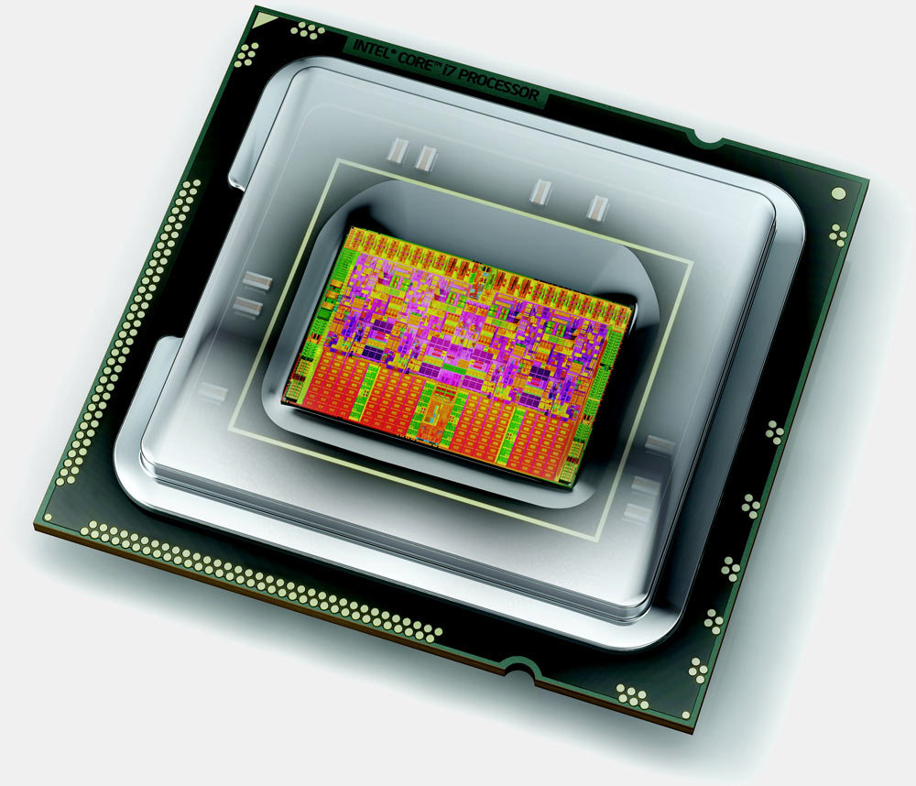
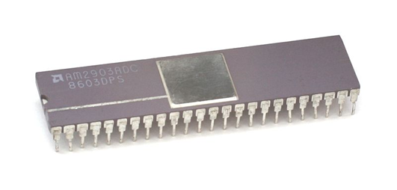
Integrovaná obvod
použití – moderní počítače, mobilní telefony
a ostatní spotřební elektronika

Slide 8
Otázky k opakování
Kde používáme elektroniku?
Jaký je princip polovodičové diody?
K čemu používáme tranzistory?
Jak nazýváme konektory tranzistoru?
Proč používáme integrované obvody?

Slide 9

Zdroje, autorská práva a citace
Zdroje:
http://cs.wikipedia.org/wiki/Elektronika
http://cs.wikipedia.org/wiki/Polovodičová_dioda
http://upload.wikimedia.org/wikipedia/commons/thumb/f/fd/Diode-photo.JPG/220px-Diode-photo.JPG
http://cs.wikipedia.org/wiki/Tranzistor
http://upload.wikimedia.org/wikipedia/commons/5/5a/Transistors.agr.jpg
http://upload.wikimedia.org/wikipedia/commons/d/dd/KL_AMD_Am2903.jpg
http://diit.cz/sites/default/files/4/44629.jpg
I. Šoll,. Fyzika pro netechnické obory SOŠ a SOU. třetí, upravené vydání. Praha: Fortuna, 2004.ISBN
80-7168-902-5
Autor: Mgr. Zdeněk Šmíd
Název díla: Elektronika
Datum vzniku: listopad 2013
Materiál je určen pro bezplatné používání pro potřeby výuky na všech typech škol a školských zařízení. Jakékoliv další využití podléhá autorskému zákonu. Tato prezentace je autorským dílem.

